Slide 1
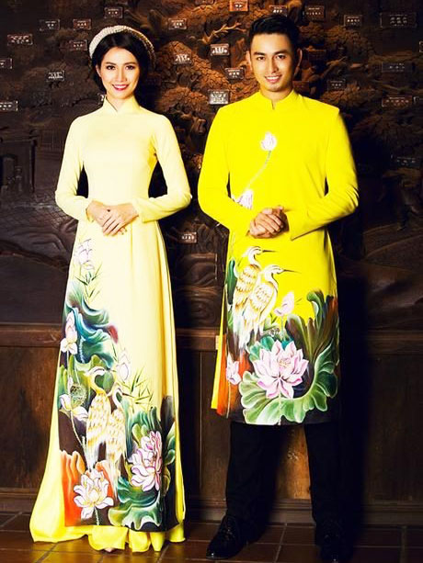
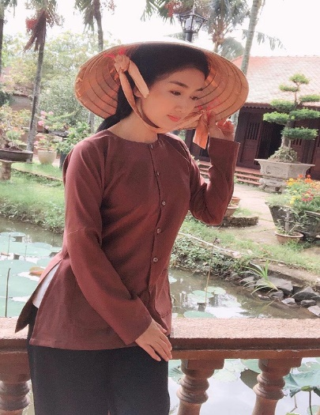
Em có nhận xét gì về hình ảnh trên???

Slide 2
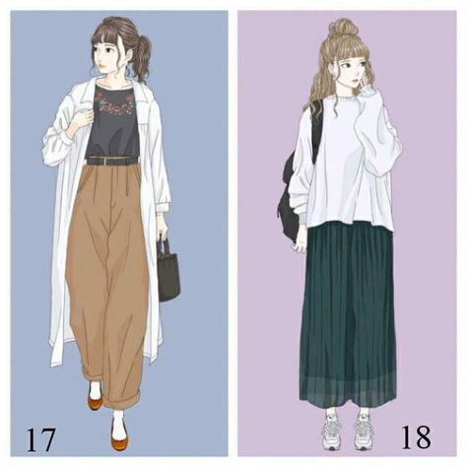
Trang phục là một người bạn đồng hành gắn bó với chúng ta. Chúng không chỉ để che chở sưởi ấm mà còn thể hiện nhu cầu thẩm mĩ của mỗi cá nhân. Nhiều khi muốn đánh giá tính cách một con người, ta chỉ cần nhìn cách ăn mặc, thái độ đi đứng, cách nói năng, giao tiếp…
Tại sao nói “Người đẹp vì lụa?

Slide 3
Bài 7: TRANG PHỤC
Tiết 1

Slide 4
01
02
TRANG PHỤC VÀ VAI TRÒ CỦA TRANG PHỤC
CÁC LOẠI TRANG PHỤC
03
04
LỰA CHỌN TRANG PHỤC
SỬ DỤNG VÀ BẢO QUẢN TRANG PHỤC
05
ĐỌC NHÃN HƯỚNG DẪN SỬ DỤNG VÀ BẢO QUẢN TRANG PHỤC

Slide 5
1. TRANG PHỤC VÀ VAI TRÒ CỦA TRANG PHỤC

Slide 6
HOẠT ĐỘNG NHÓM
CHIA NHÓM
PHÂN CÔNG
GIAO NHIỆM VỤ
6 nhóm
Mỗi nhóm phân công nhóm trưởng, thư kí, nhiệm vụ của các bạn …
Thảo luận hoàn thành phiếu học tập số 1

Slide 7

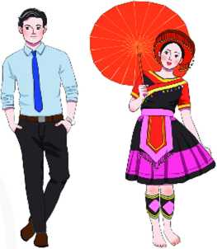
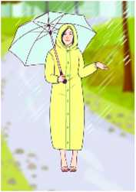
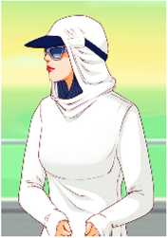
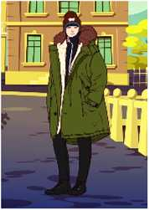
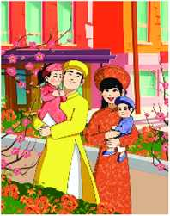
Phiếu học tập 1
Câu hỏi | Trả lời
Câu 1) Quan sát Hình 7.1 trong SHS và liệt kê những vật dụng mà các người mẫu mặc và mang trên người. | ……………………………………………………………………………………………………………………………
Câu 2) Kể thêm những vật dụng thường được mặc và mang trên người trong những hoàn cảnh khác nhau. | …………………….….……………………..……………………………………………………
Câu 3) Quan sát Hình 7.2 trong SHS và trả lời câu hỏi về tác dụng của trang phục trong mỗi hình. | ……………………………………………………………………………………………………………………………………………………………………………………………………………………………………………

Slide 8

BÁO CÁO

Slide 9
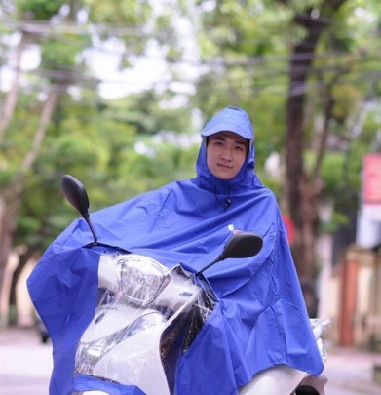
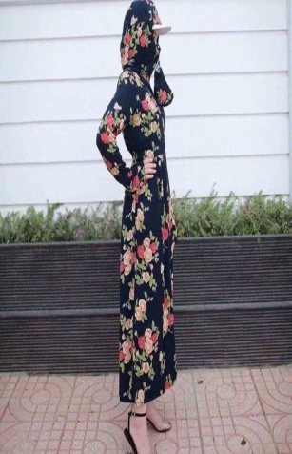
Trang phục đi mưa
Trang phục chống nắng

Slide 10
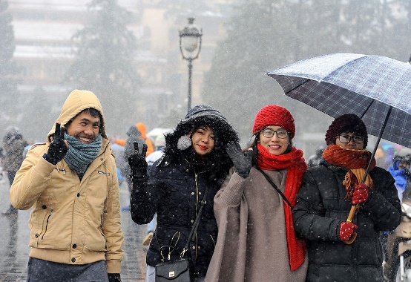
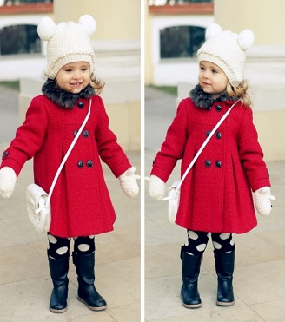
Trang phục giữ ấm cơ thể
(Áo ấm, khăn quàng cổ, găng tay, mũ len, giày …)

Slide 11
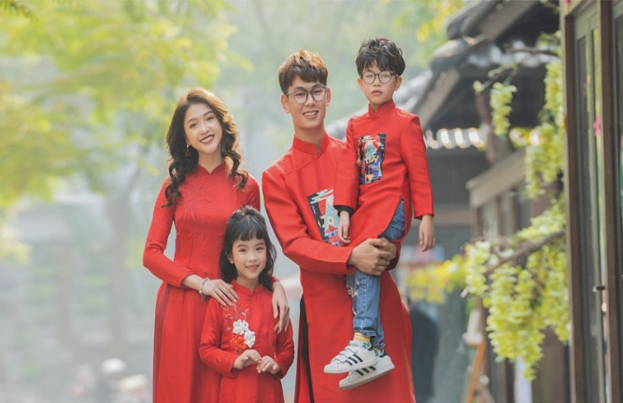
Trang phục ngày tết

Slide 12
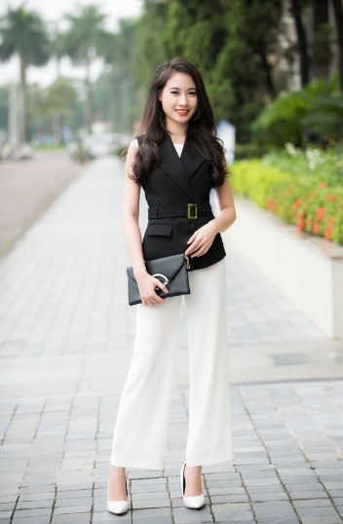
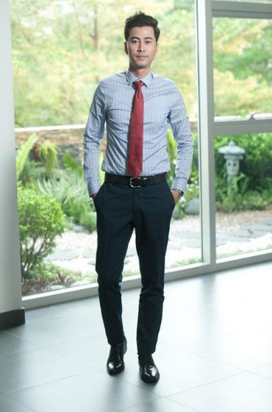
Trang phục đi làm

Slide 13

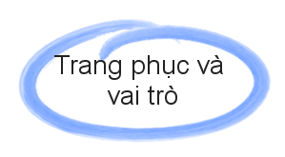

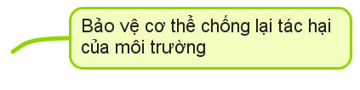
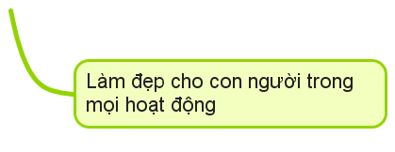


Slide 14
2. CÁC LOẠI TRANG PHỤC

Slide 15
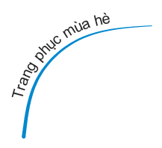
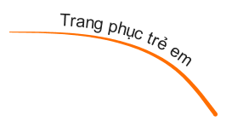
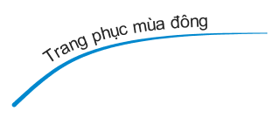









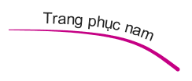






Slide 16
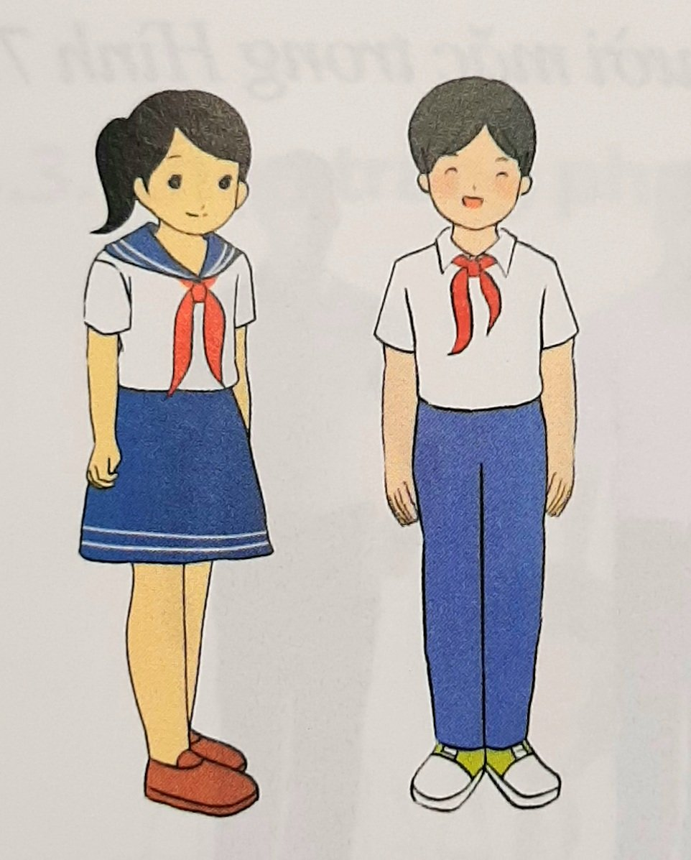
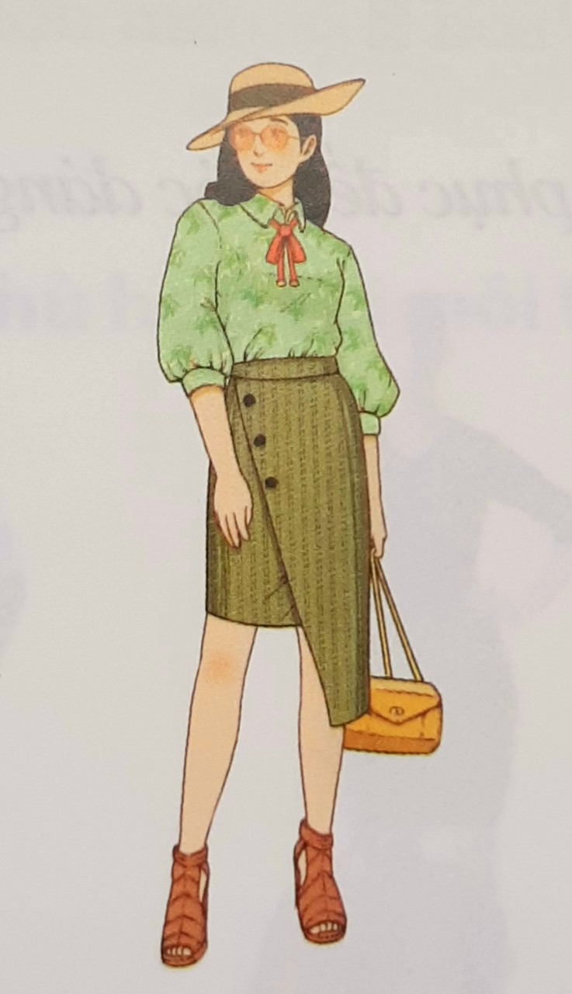
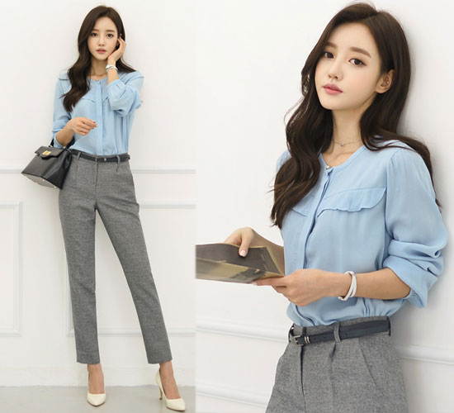
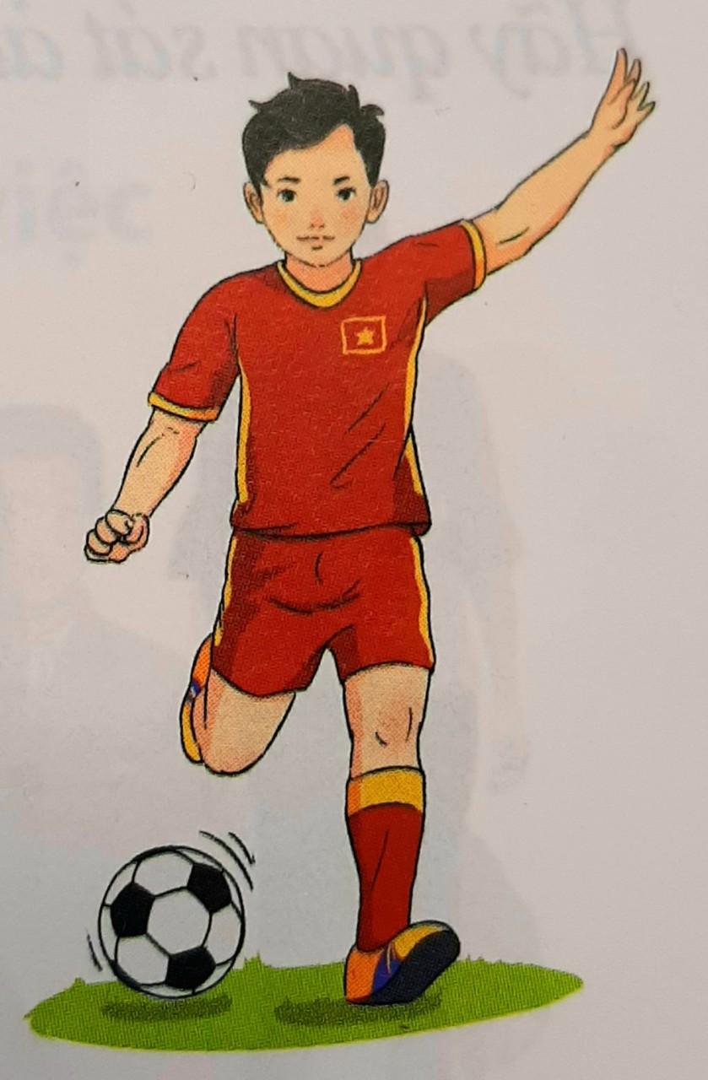
Các trang phục trên đây được sử dụng trong hoàn cảnh nào?

